Slide 1
MTA Atomki
In-kind Contribution RadioFrequency Local Protection System
Presented by József Molnár
www.europeanspallationsource.se

Slide 2
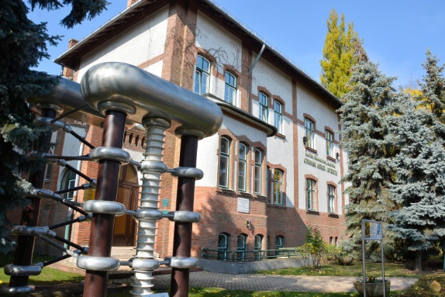
MTA Atomki
Experiences
CERN CMS
Muon Barrel Alignment
BNL Phenix
Electromagnetic calorimeter
FP7 CSI project
Small animal PET system
LIGO
Infrasound detectors
www.atomki.mta.hu

Slide 3
Atomki scope for ESS
Superconducting section
Low Energy Beam Transport
RadioFrequency Quadrupole
RF-LPS
Medium Energy Beam Transport
Drift Tube Linac
26 double spoke cavities, β = 0.50
Start date: 2015.12.01.
End date: 2019.10.30.
Duration: 47 months
In-kind contribution: 2.2 M€
Objective:
develop, produce and deliver the Radiofrequency Local Protection System (interlock)
36 for Medium Beta Linac elliptical cavities (β = 0.67)
84 for High Beta Linac elliptical cavities (β = 0.86)
36 Medium Beta elliptical cavities, β = 0.67
84 High Beta elliptical cavities, β = 0.86
High Energy Beam Transport

Slide 4
Schedule
Description | Mile stone | Date | 2015 | 2016 |  |  |  | 2017 |  |  |  | 2018 |  |  |  | 2019
 |  |  | Q4 | Q1 | Q2 | Q3 | Q4 | Q1 | Q2 | Q3 | Q4 | Q1 | Q2 | Q3 | Q4 | Q1 | Q2 | Q3 | Q4
Start of the project Stage 0 |  | 2015.12.01.
PDR (Preliminary Design Review) |  | 2016.03.11.
Stage 1 Design and prototype |  | PDR – CDR |  | Stage 1
CDR (Critical Design Review) |  | 2016.03.30.
Stage 2 Final design, production and delivery |  | CDR – SAR – End |  | Stage 2
Final design ready |  | 2016.09.30.
Subsystems ready |  | 2017.03.31.
SAR (System Acceptance Review) Medium β, Hungary |  | 2017.10.25.
SAR (System Acceptance Review) Medium β, ESS |  | 2018.04.25.
SAR (System Acceptance Review) High β, Hungary |  | 2018.10.29.
SAR (System Acceptance Review) High β, ESS |  | 2019.04.24.
Final report |  | 2019.05.24.
End of the project |  | 2019.10.30.

Slide 5
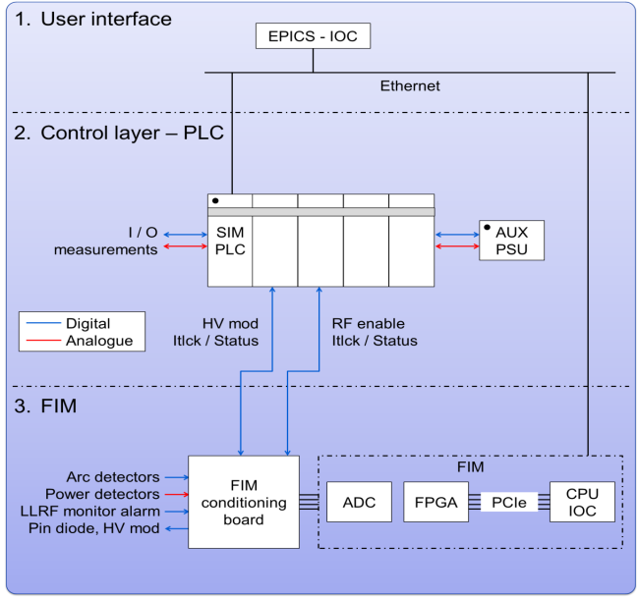
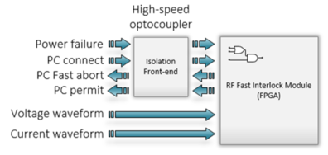
Interlock system architecture
SIM FIM
Slow Interlock Module
Fast Interlock Module
PLC program flexible, upgradeable
Modular architecture, easy debugging
Post-mortem data archived on EPICS
Various operating modes
Diagnostics
Less than 10 µsec reaction time
FPGA based, 1 MHz sampling rate
Post-mortem buffer
EPICS integration
Signal conditioning
Optical isolation

Slide 6
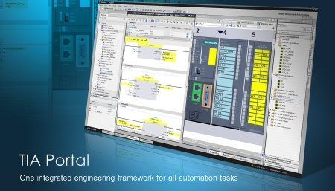
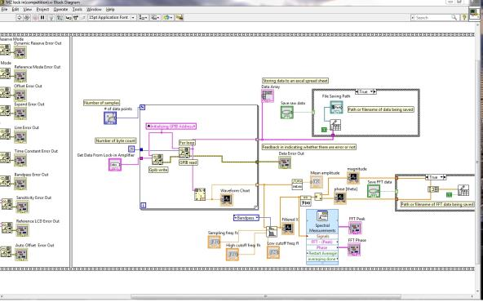
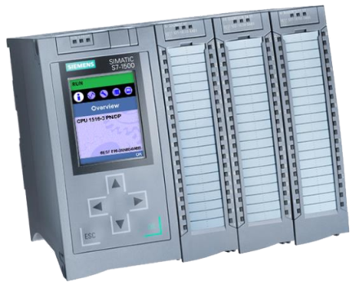
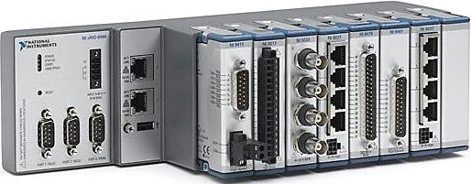
Interlock structure
Slow Interlock Module (SIM)
Fast Interlock Module (FIM) prototype
NI LabVIEW
CompactRIO
Siemens TIA Portal S71500 PLC
Hardware work
Build simulator for SIM and FIM
Contribute to develop signal conditioning
Software work
Contribute to develop SIM and FIM
Testing SIM and FIM
Notes:
A prototípushoz használt eszközök:
Az RF group úgy döntött, hogy az ESS Interlock-ot két modulban építi meg
A Slow Interlock modul Siemens S71500 PLC-t használ és Siemens Totally Integrated Automation Portal-lal van programozva
A Fast Interlock modul CompactRIO-t használ NI LabView-val programozva
- Mindkét eszköz a 2016 elején rendelkezésre álló Requrement-ek alapján került kiválasztásra
- A két egység fejlesztését párhuzamosan végeztük, mert nagyon jól elkülöníthető feladatokról van szó.
- A SIM fejlesztéséhet PLC-s szakemberre volt szükség, a FIM-hez pedig FPGA programozóra.

Slide 7
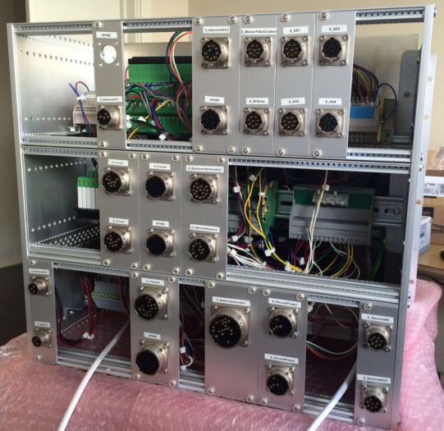
SlM structure
Field signal processing Temperature, vacuum, current, voltage Analog and digital IO
EPICS communication
Power supply management
Interlocking
Interlock state machine
Notes:
Ezen a dián nagyon röviden arról, hogy hogyan is indítunk el egy Klystront
- A SIM egyik legfontosabb funkciója egy úgynevezett állapotgép futtatása.
Az állapotgép hat lépésre bontja a különböző üzemmódokat és az aktuális állapotoknak megfelelően választja ki, melyik jeleket figyel interlock szempontból
Így mindig csak azok a jelek vannak kiértékelve amik az adott állapotban értelmezettek.
- Látható, hogy a gyors jelekkel csak az utolsó két állapotban foglalkozunk
A SIM további feladata az EPICS felé továbbítani a mért jeleket, hogy a kezelők láthassák a vezérlőteremben azokat,
valamit fogadni a paramétereket a kezelőktől azoknál a határértékeknél, amiket a kezelők jogosultak állítani.
- A filament vezérése külön részt kapott a SIM-ben
Rámpázza és monitorozza a Filament felfűtését, ellenőrzi annak összes paraméterét a felfűtési és az üzemi szakaszban is.

Slide 8
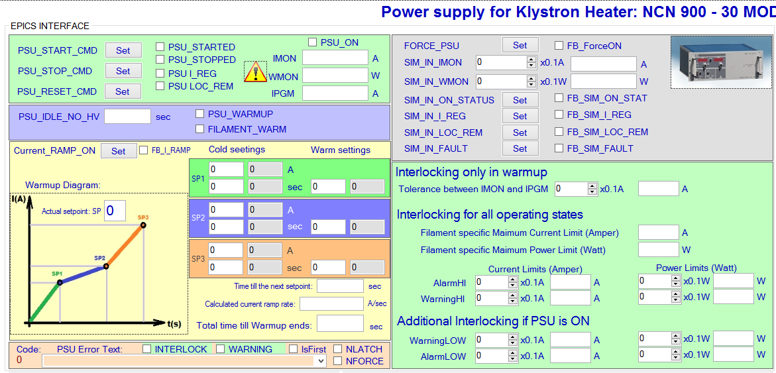
Filament handling and testing
Filament tester software developed by Atomki
HMI window
Notes:
Ez a dia azért érdekes, mert a Filament vezérlési funkciók tesztelésére és az interlock funkciójának tesztelésére az Atomki külön szoftvert fejlesztett, hogy a szoftver még az irodában letesztelhető legyen a beüzemelés előtt.
A Filament végzi a Klystronon belül annak a részegységnek a fűtését ami elektronforrásként funkcionál
- A szoftver érdekessége, hogy közvetlenül a SIM PLC-vel kommuniál és nem igényel semmi féle villamos kábelezést, egyetlen Ethernet kábel kell csak a PC és a PLC közé, mégis EPICS nélkül letesztelhető minden funkció

Slide 9
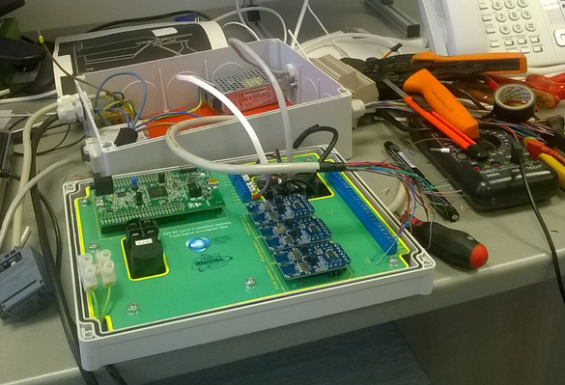
Signal simulator for SIM
Generation of slow time-response signals
Temperature
Pressure
Current
Voltage
Switches
Notes:
- Az Atomki a SIM és FIM szoftver fejlesztésével párhuzamosan az év közepén elhatározta, hogy az irodai tesztek megkönnyítése érdekében szimulátort épít terepi jelek szimulálásához.
- Elsőnek a lassú jelek előállítására képes berendezést fejlesztett.
A képen látható szimulátor hardver egy különálló egység, nem része az interlocknak. Külön vezérlője van, külön I/O moduljai és külön számítógépes grafikus felülete.
A bal oldali képen látható.
- A jobb oldalon a szimulátor szerelés közben a kész PCB-vel.
A lassú jelekhez fejlesztett szimulátor elsődleges feladata a SIM PLC szoftver tesztelése:
A jelek nagy száma miatt több jel egyidejű kezelése csak ilyen szimulátorral lehetséges, kézzel nem
A szimulátor nem csak jelek generálását végzi, hanem a SIM válaszjeleinek visszaellenőrzését is, és így el tudja dönteni, hogy a SIM jól működik-e
A eredményeket automatikusan dokumentálja, így visszaellenőrizhető

Slide 10
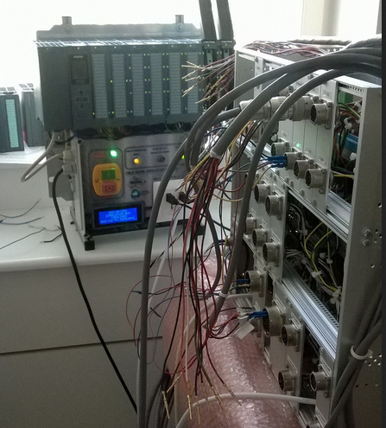
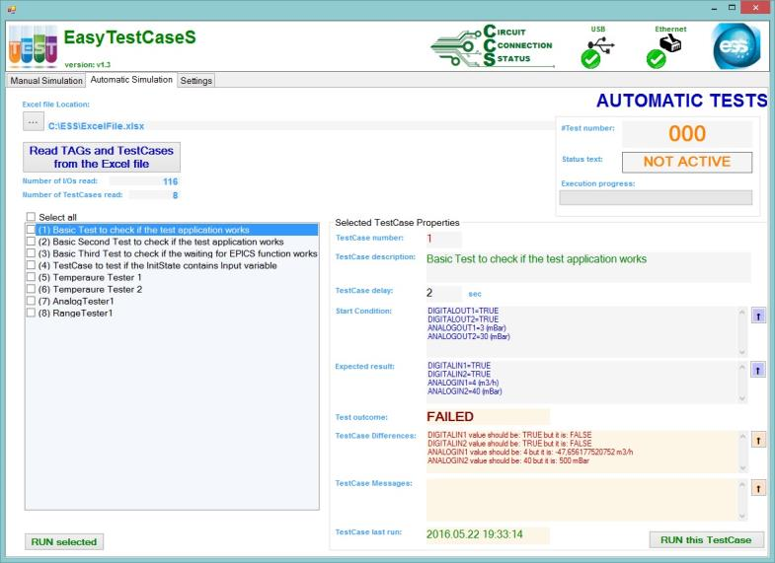
Signal simulator for SIM
During the test
Notes:
Az Atomki- SIM szimulátor képes:
- Analóg és digitális jelek szimulálására valamint rendhagyó módon 12Db PT100 hőmérő szoftveres szimulálására
- A jobb oldalon a külön erre a célra fejlesztett vezérlő szoftver látható amin a tesztesetek kezelhetőek.
Egy ilyen teszteseteket futtató és ellenőrző szoftver különösen előnyös, ha a tesztelendő programban (PLC program) módosítani kell.
Ilyenkor elegendő lefuttatni az összes tesztesetet automatikusan és meggyőződni, nem rontottunk-e el valamit.
- Sorozatgyártásnál is (120db) tesztelhető vele a funkciók megfelelő működése

Slide 11
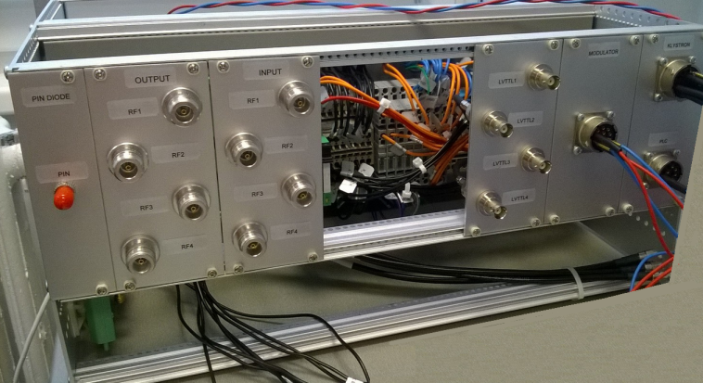
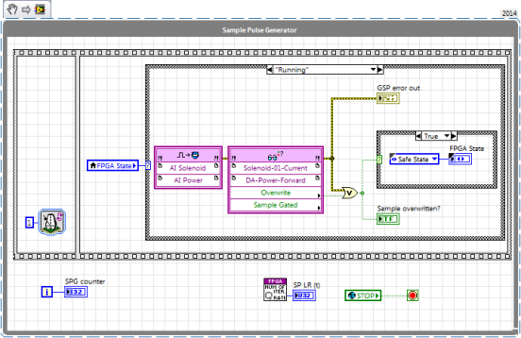
FIM functions
Sampling pulse generation
Signal acquisition
Power detectors – RF power exceeds the limits
HV I/V waveform interlocks and signal processing
Pulse width measurement
Power average
Ion-pump current interlock
PLC interface
Machine State – HV and RF Enable output interlocks
Machine protection system
Pin diode RF drive
HV modulator
PLC output
Notes:
Most pedig térjük rá a FIM-re a gyors jelek vezérlőjére egy perc erejéig
Aki már programozott LabVIEW-ben annak ismerősek lehetnek a képek.
A teljesség igénye nélkül néhány funkció amit az Atomki-nak implementálni kellett:
Az 1 MHz-es mintavételezést csak úgy lehet elérni, hogy „kézzel” kell megmondani a modulnak, hogy mikor vegyen mintát.
A fenti kódrészlet ezt végzi el, valamint ellenőrzi, hogy az előző mintavétel eredménye ki lett-e olvasva, azaz nem veszett-e el jel.
- A digitális jelek kiolvasása az analóg jelek beolvasása után történik, így azokat is mikroszekundumonként mintavételezzük.

Slide 12
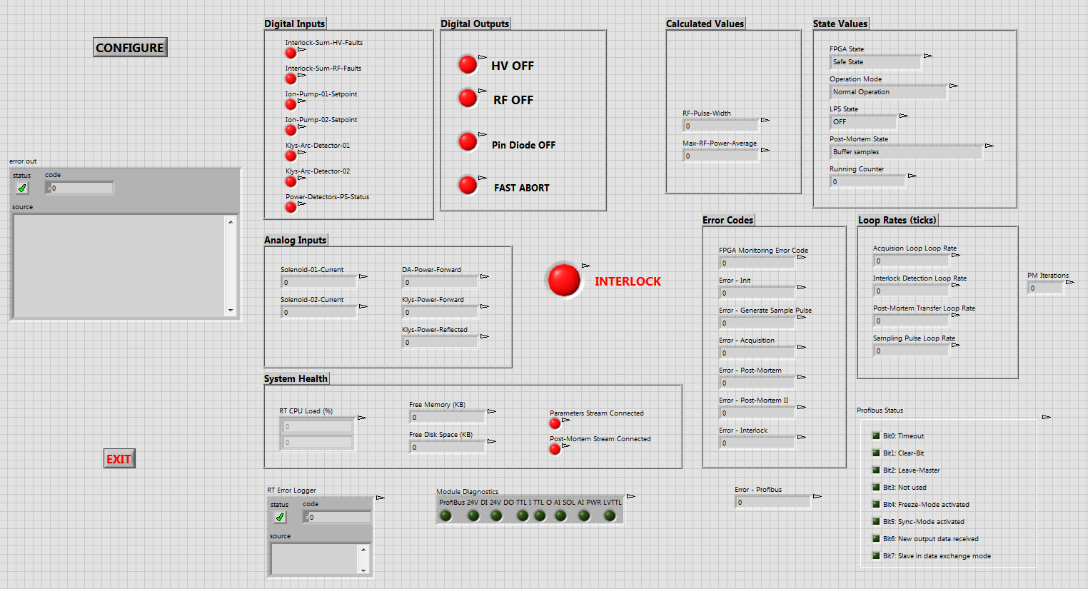
FIM user interface
General OPI
Displays important status information about the system
Notes:
- Az FPGA által kiolvasott jeleket átkonvertáljuk mérnöki értékekké, hogy azok az operátori felületen nyomon követhetőek legyenek
Az HMI továbbá megjeleníti:
az állapotgép aktuális állapotát,
a CPU-k és a memória kihasználtságát,
az I/O modulok állapotát,
az esetleges hibakódokat, stb

Slide 13
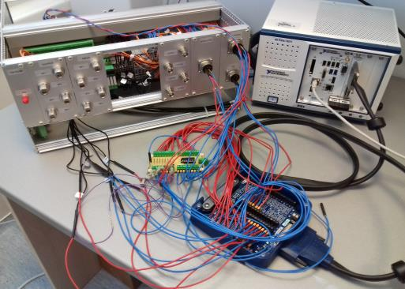
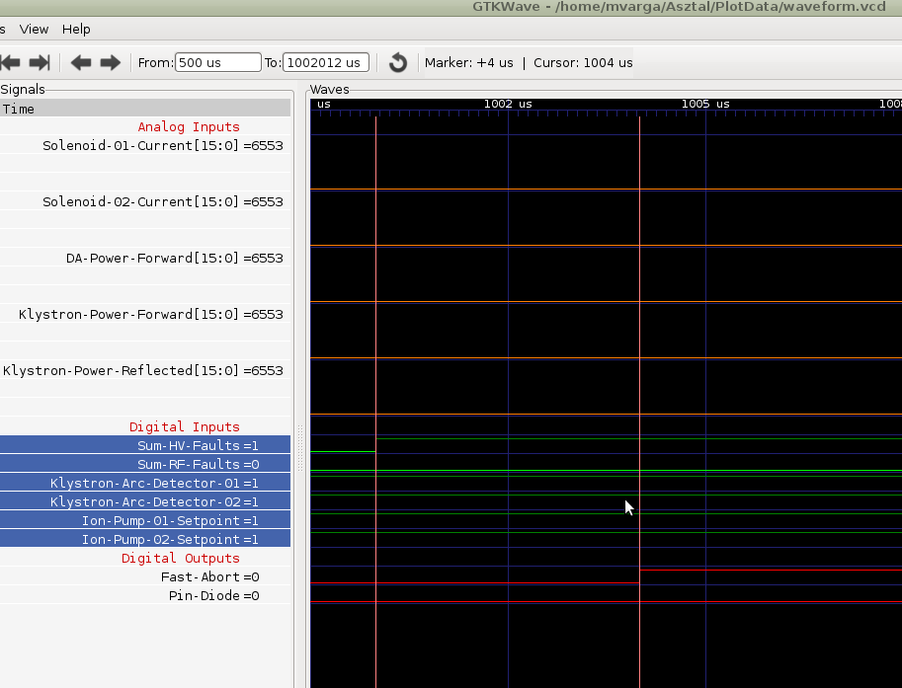
Signal simulator for FIM
Simulation results converted to a
Value Change Dump file and
inspected with a waveform viewer
Notes:
Végezetül említettem, hogy a FIM logika teszteléséhez is készítettünk egy szimulátort.
- A FIM teszteléséhez is fejlesztett az Atomki egy hardver-szoftver csomagot, melynek alapját egy FPGA IO boarddal felszerelt NI PXI rendszer képezi.
- Segítségével bonyolult jelformákat tudunk fizikailag szimulálni a FIM felé és mérni annak válaszidejét, interlock idejét.

Slide 14
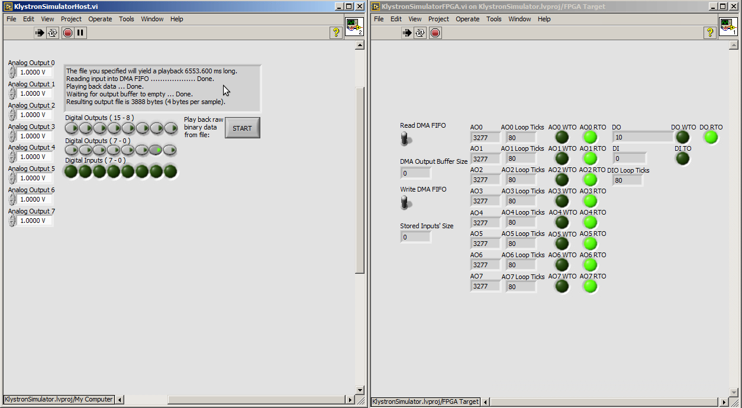
FIM signal simulator user interface
Notes:
8 analóg, 16 digitális kimenet és 8 digitális bemenet 1 MHz-en.
Automatizálható funkcionális tesztelést tesz lehetővé.
A jelek kézzel is állíthatóak ad-hoc teszteléshez

Slide 15
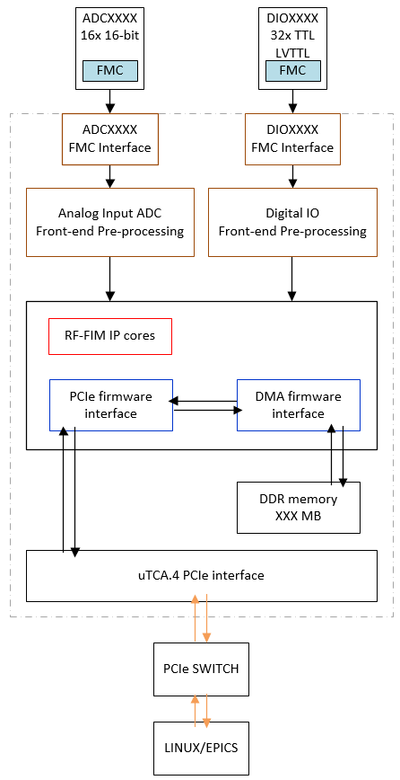
FIM concept for final design
There are some tasks required to assemble an operating prototype based on uTCA.4 crate focused to the final IFC board design.
ADCXXXX FMC interfaces
DIOXXXX FMC interfaces
Analog inputs and digital I/O front-end pre-processing
RF-FIM IP cores
PCIe firmware interface
DMA firmware interface
The firmware structural blocks can be performed to adapt it according to the requirements needed by RF interlock.

Slide 16
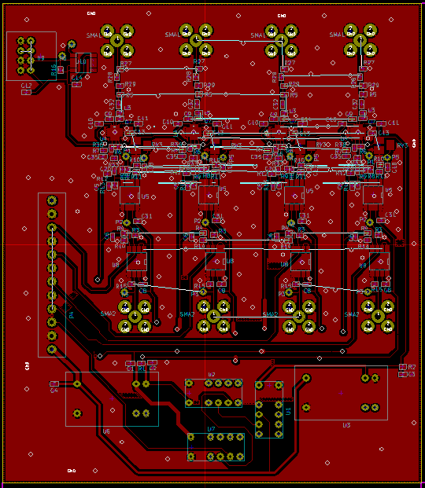
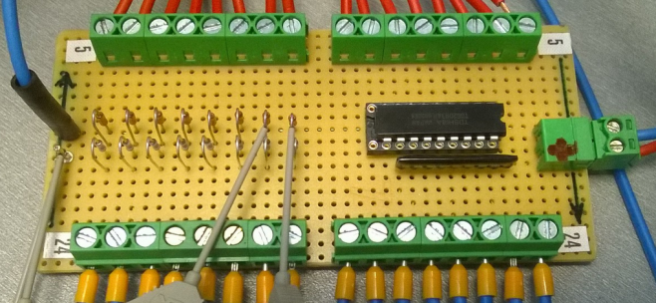
Signal conditioning
Digital signal conditioning
3.3V ↔ 24V
RF signal conditioning
RF → Analog (0-5V)
Notes:
A jelek átalakítása elengedhetetlen a FIM esetében.
Jelátalakító áramkörök tervezésével is segítjük a projekt sikerességét
- A bal képen RF jelátalakító látható, ami a RF jel feszültségét alakítja 5V-os tartományba amit már a cRIO digitalizálni tud.
- A jobb képen a digitális jelátalakító prototípusa látható

Slide 17
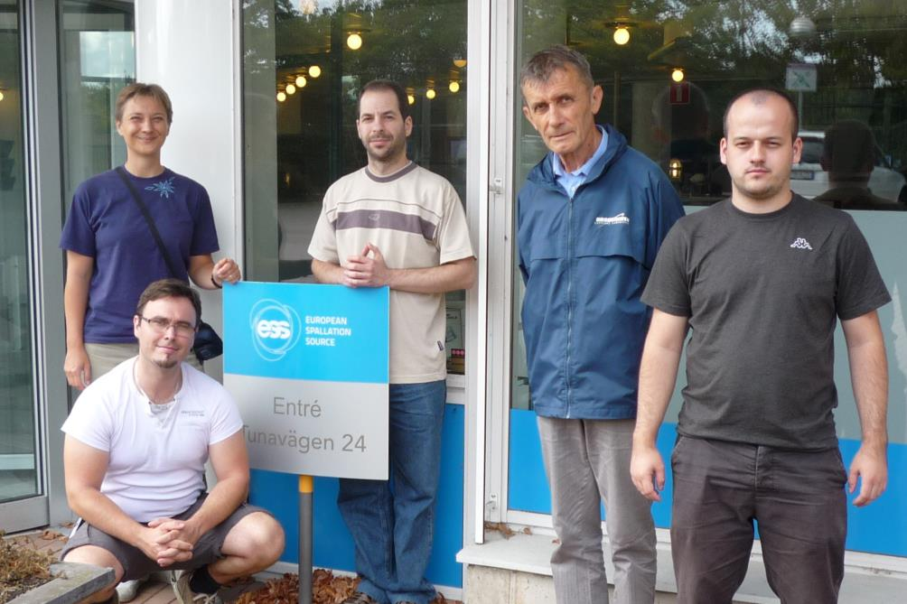
Project staff
Beata KIRALY
Provision of the works and services
Krisztian LOKI
LabVIEW&FPGA expert
Jozsef MOLNAR
General coordinator
Work unit coordinator
Mate VARGA
VHDL & FPGA expert
Miklos BOROS
PLC expert
Notes:
Time for the questions!

